Slide 1
OJS 3.2.1.1+ dic@s Suelybcs
Imagem em QR-Code para acesso
ao meu ORCID via celular
WhatsApp > 19-99767-1039
suelybcs@contentmind.com.br
Slides e vídeo > https://figshare.com/authors/Suely_de_Brito_Clemente_Soares/5470187
SOARES, S.B.C 27out2020 - Conteúdo licenciado com uma Licença Creative Commons Atribuição-NãoComercial-SemDerivações 4.0 Internacional

Slide 2
https://www.contentmind.com.br/cursos/ojs3/

Slide 3
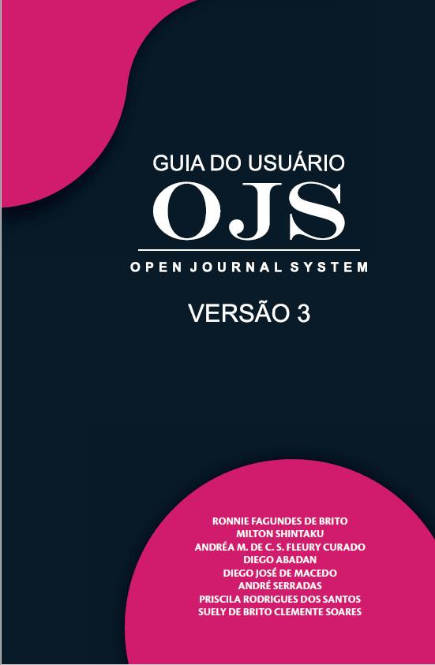
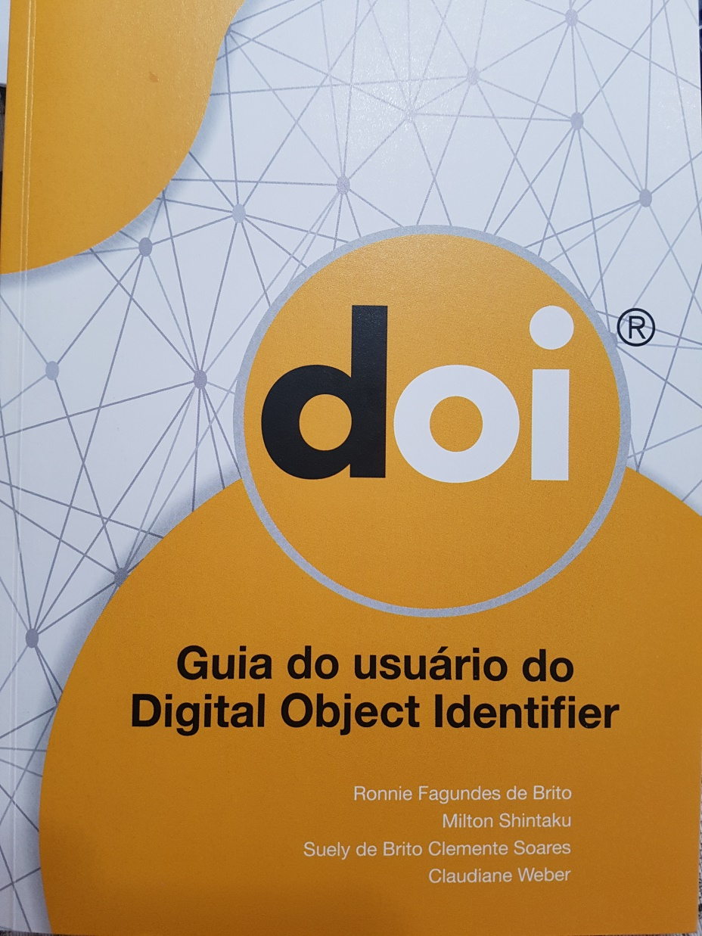
http://doi.org/10.21452/978-85-7013-112-6
http://doi.org/10.21452/978-85-7013-144-7

Slide 4
Fonhttps://youtu.be/v8q2nmmioz8

Slide 5
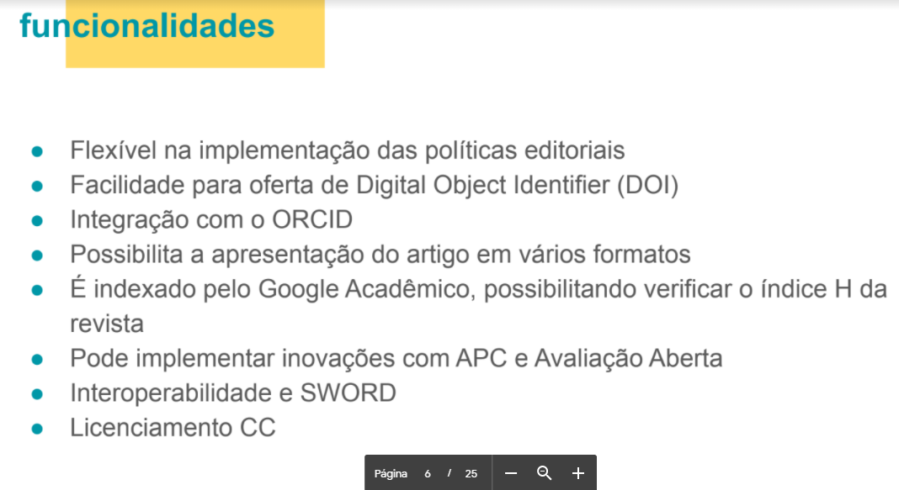
Fonhttps://youtu.be/v8q2nmmioz8

Slide 6
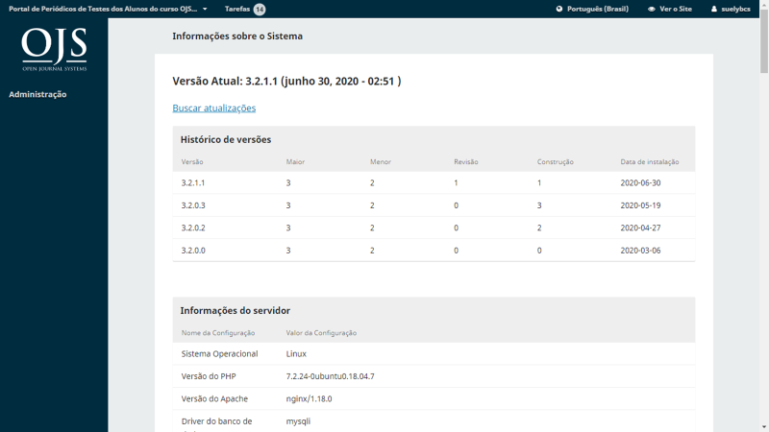

Slide 7
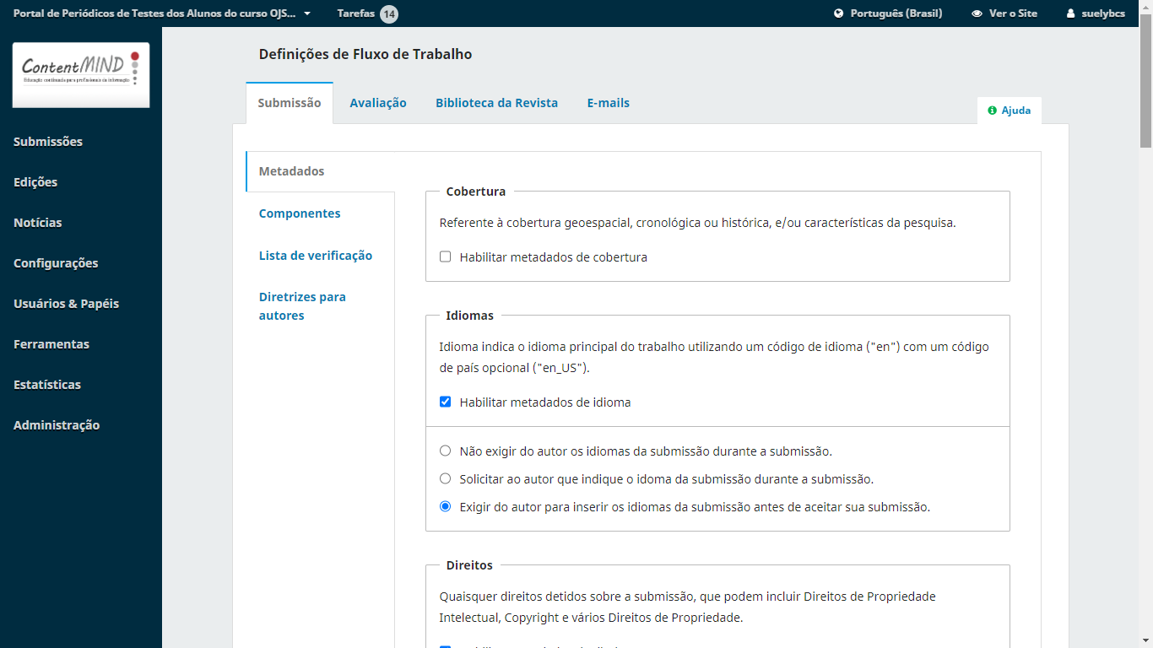

Slide 8
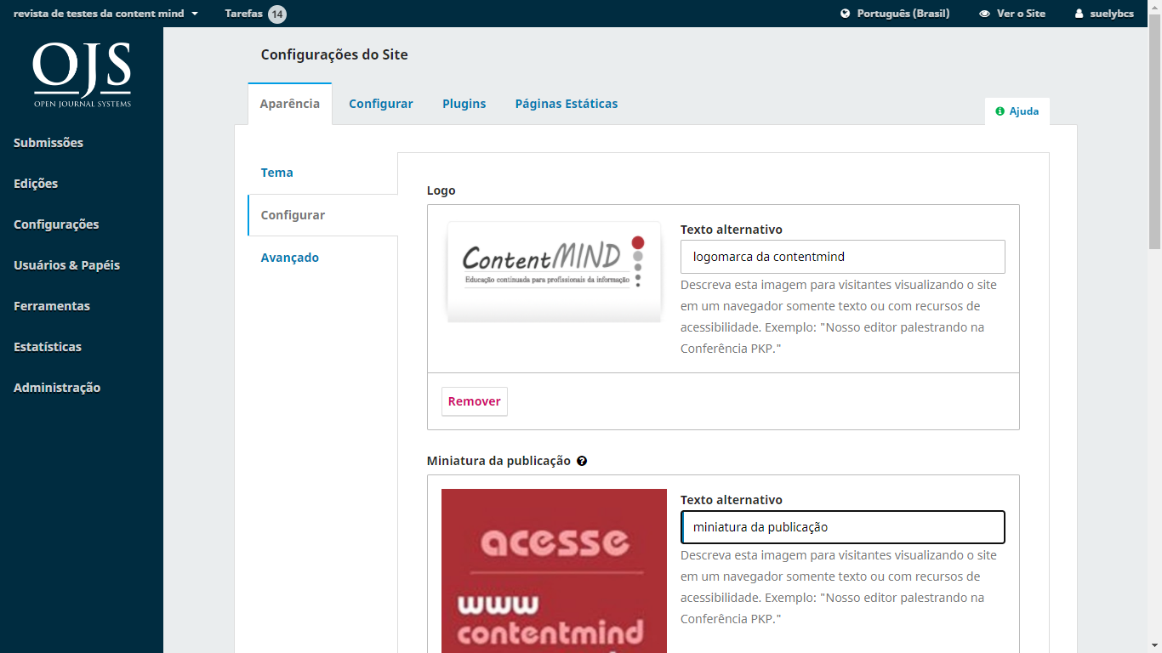

Slide 9
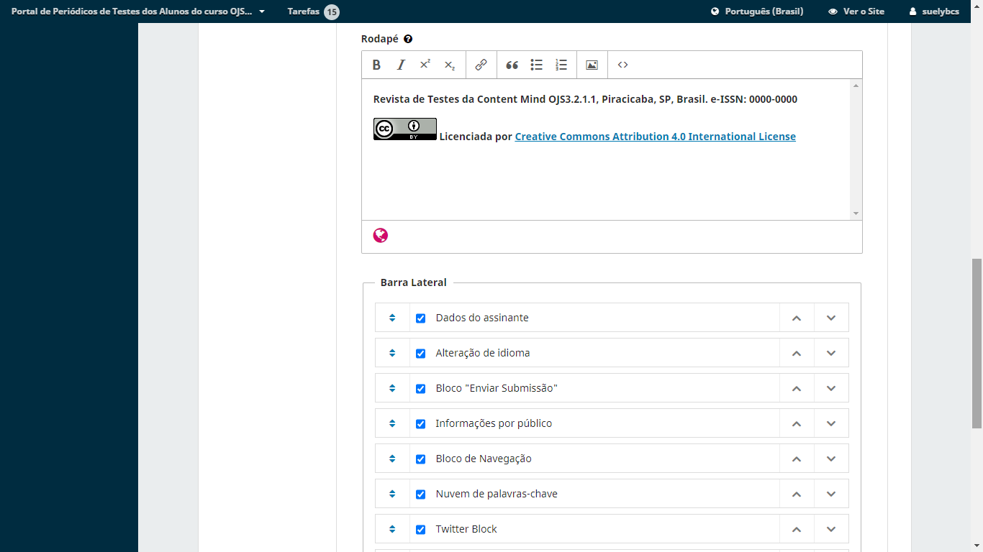

Slide 10
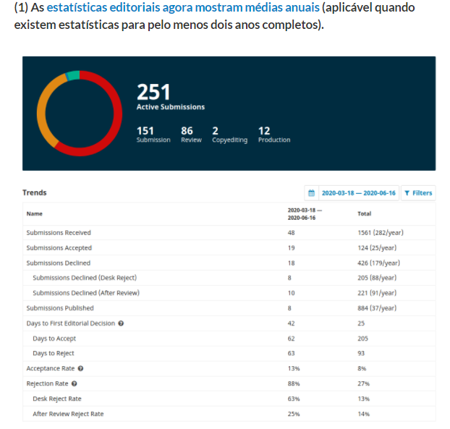

Slide 11
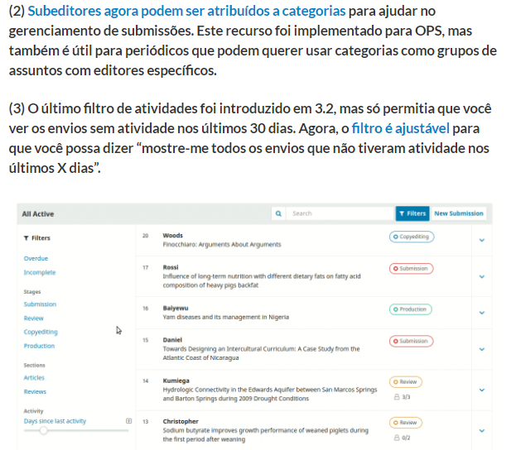

Slide 12
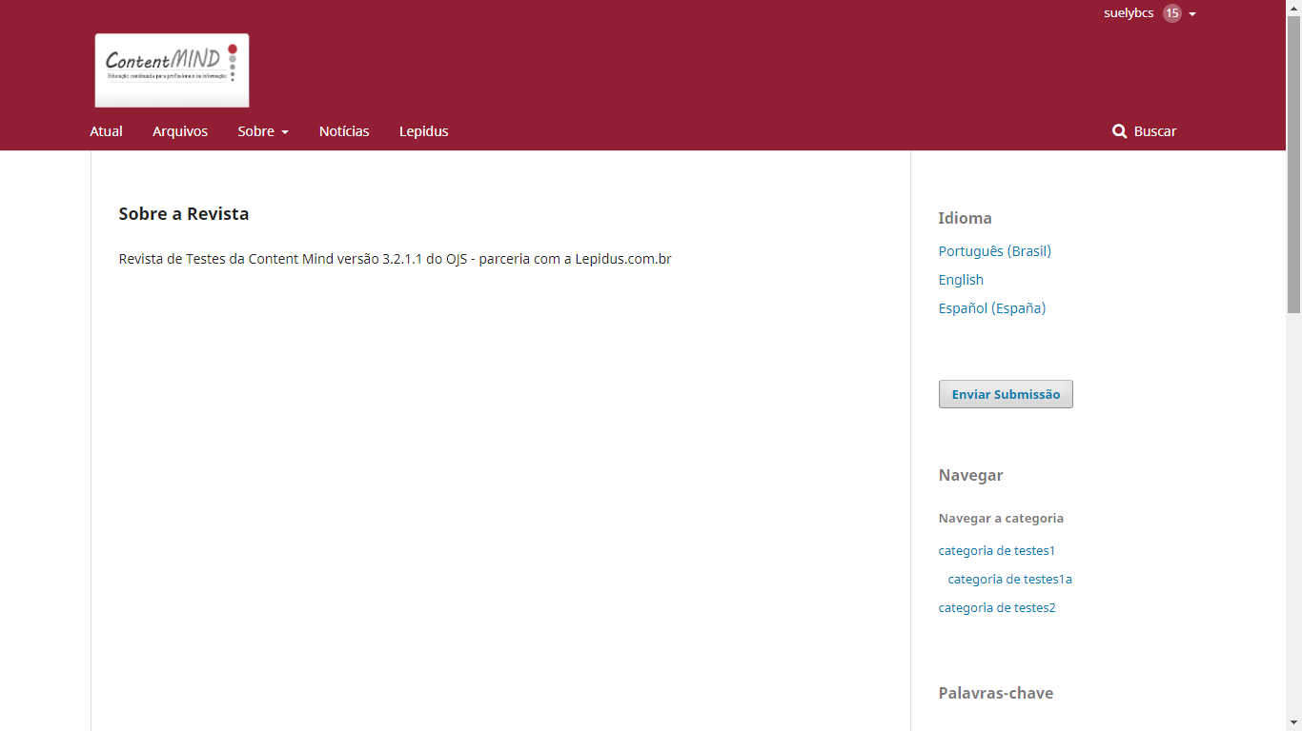

Slide 13
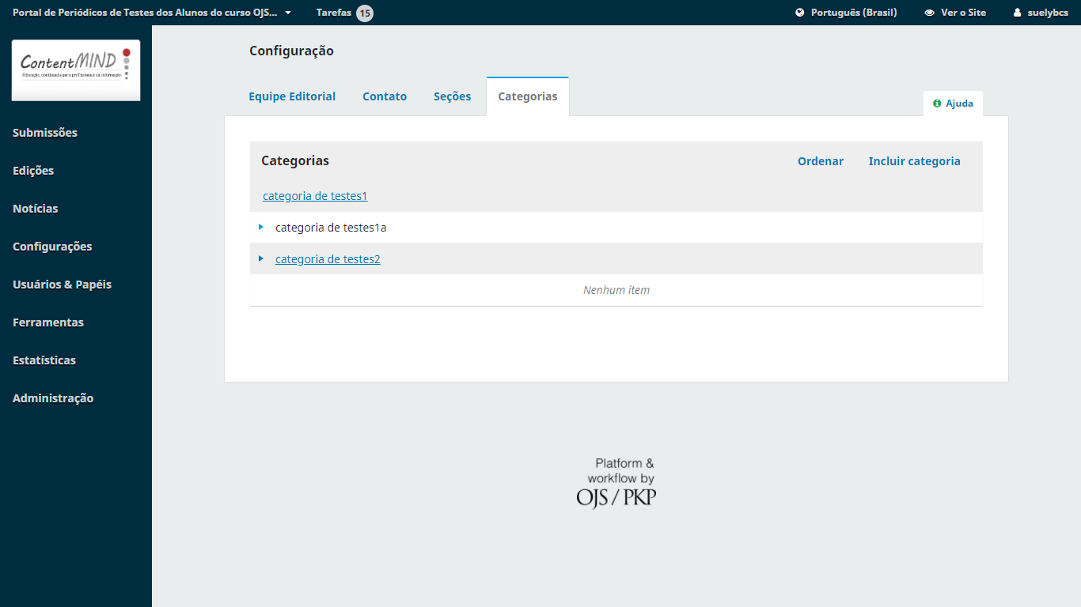

Slide 14
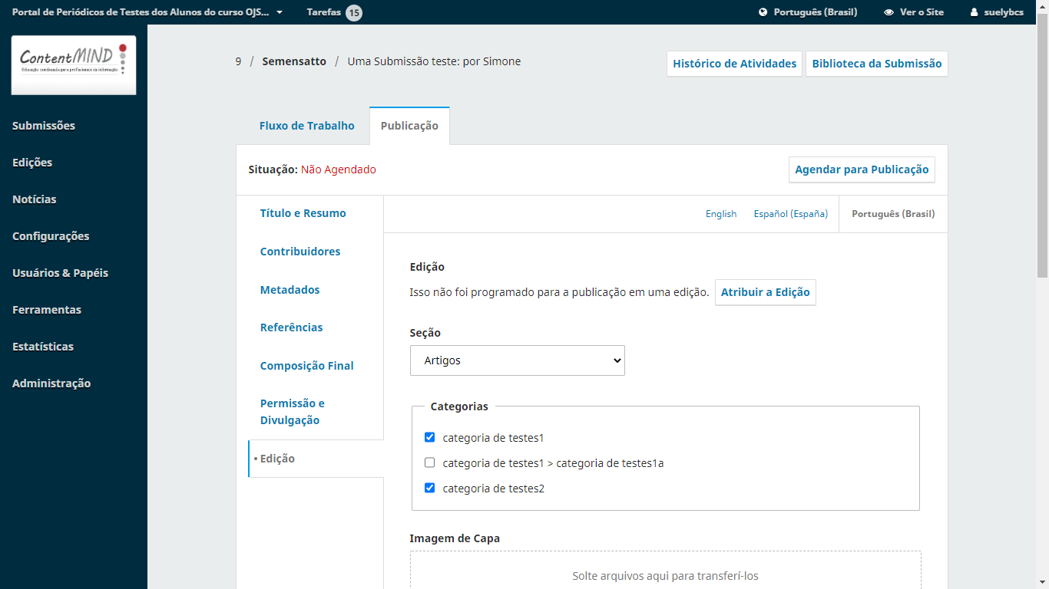

Slide 15
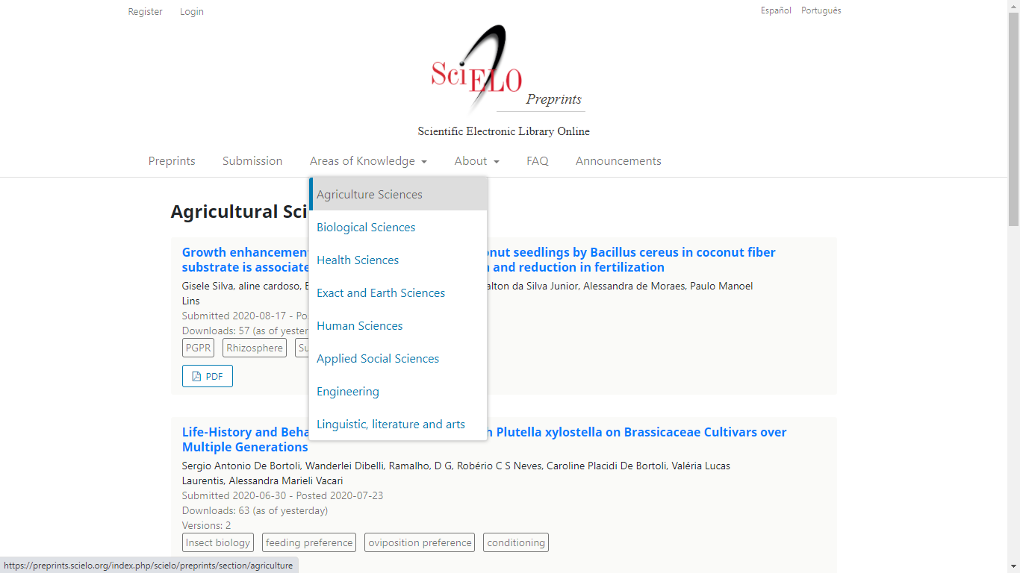
https://preprints.scielo.org/index.php/scielo/preprints/section/agriculture

Slide 16
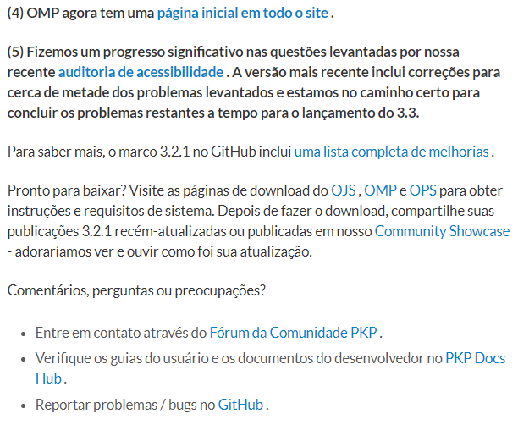

Slide 17
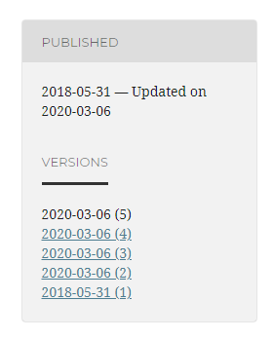
Versionamento de artigos
A capacidade de publicar versões de artigos é uma das principais novidades do OJS 3.2. Esse recurso oferece suporte à publicação de preprints e à publicação de novas versões de artigos quando uma correção ou alteração significativa é feita. Com o recurso de controle de versão, você pode gerenciar diferentes versões de um artigo e indicar claramente qual é a mais atual.
Depois que um artigo é publicado, nem metadados nem provas podem ser editados. Quando uma revisão de um artigo publicado ou metadados é necessária, isso pode ser feito de uma das duas maneiras:
Opção 1: cancelar a publicação e republicar Opção 2: criar uma nova versão
Mesmo DOI para
todas as versões
https://docs.pkp.sfu.ca/learning-ojs/en/production-publication#versioning-of-articles

Slide 18
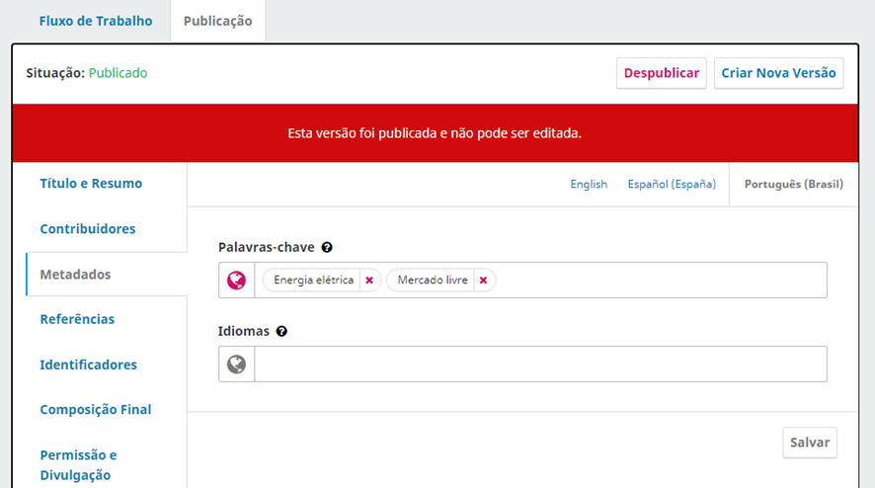

Slide 19
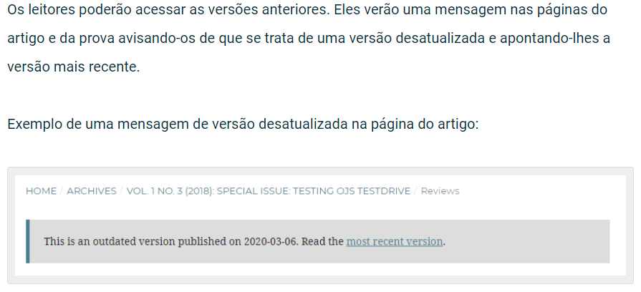
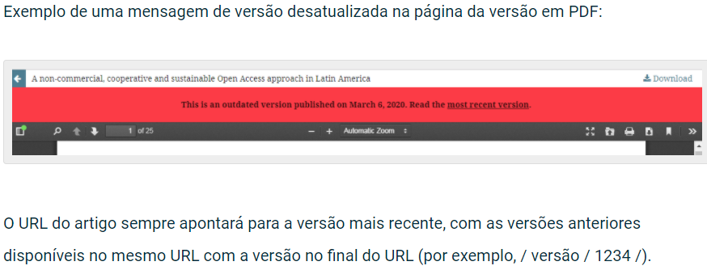
https://docs.pkp.sfu.ca/learning-ojs/en/production-publication#versioning-of-articles

Slide 20
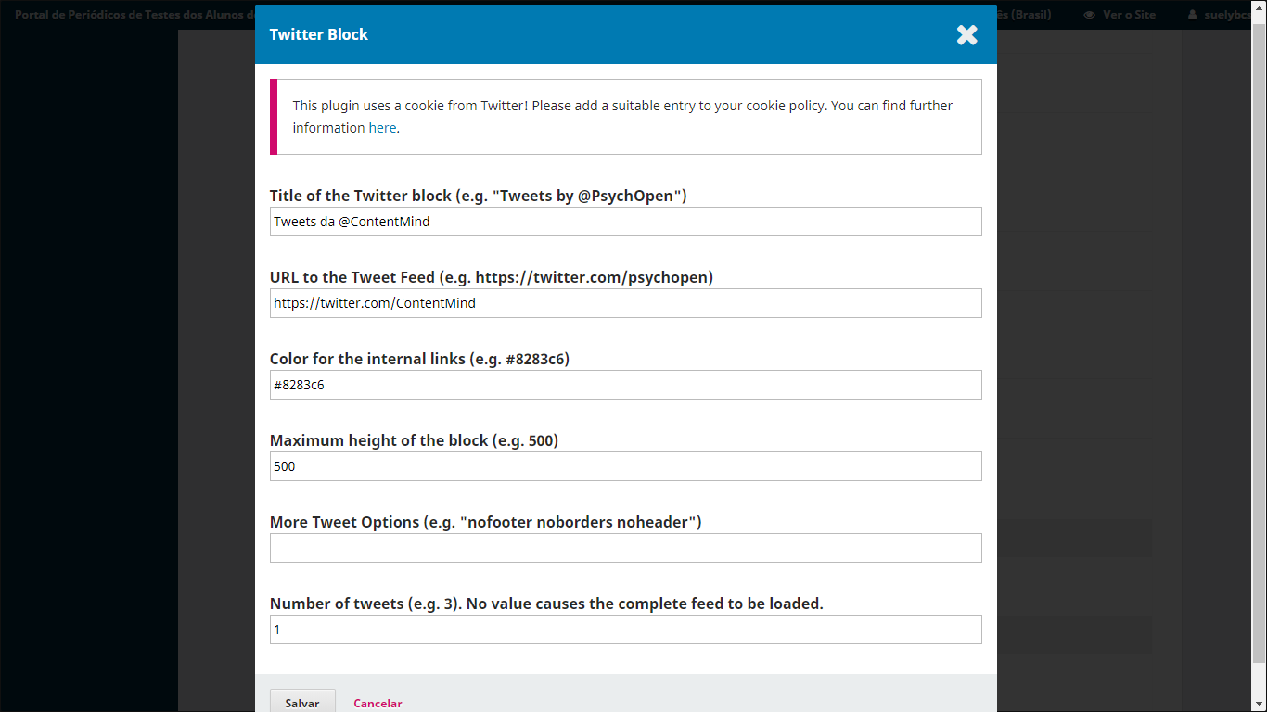
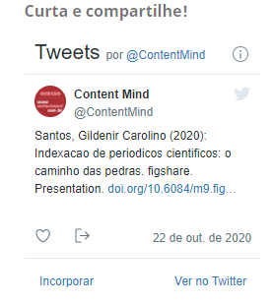
Twitter Block | This plugin provides a Twitter tweet in the sidebar.
https://contentmind3.ojs3.emnuvens.com.br/test/index

Slide 21
dic@s Suelybcs
dic@1 Conhecer – Manter-se atualizado – Utilizar OJS integralmente
dic@2 Hospedagem – Atualização de versão – Migração de coleções – Preservação
dic@3 Hipermídia - Mobile - Formatos de artigos – Acessível
dic@4 Identificadores digitais persistentes - DOI – ORCID
dic@5 Plugins
dic@6 Índice-H – Indexadores - Avaliadores – Divulgadores – Métricas – Estatísticas
dic@7 Principais critérios comuns nos indexadores
dic@8 Idiomas
dic@9 Saiba+

Slide 22
dic@ 1
CONHECER - MANTER-SE ATUALIZADO - UTILIZAR OJS INTEGRALMENTE

Slide 23
CONHECER - MANTER-SE ATUALIZADO UTILIZAR OJS INTEGRALMENTE
Versão 3.2.1.1+ a partir de 30/06/2020
Nova versão > correção de bugs – novas ferramentas – novos plugins
Recursos de acessibilidade> incluir autodescrição nos vídeos – incluir texto descritivo nas imagens para leitura por equipamentos/softwares
Eliminar controles paralelos aos recursos de OJS: emails - comentários no registro - permissões por papéis/perfil - incluir papéis
Checar todos os metadados antes da publicação – despublicar/perde estatísticas - registro do DOI – CrossMark (como usar)
Formulários de avaliação > incluir o desk review como avaliador A?
Aceitar ou não preprints
Cobrar ou não taxas de submissão, ou de publicação, do autor - APC
Adotar ou não a publicação contínua > 1 só volume anual/início do ano

Slide 24
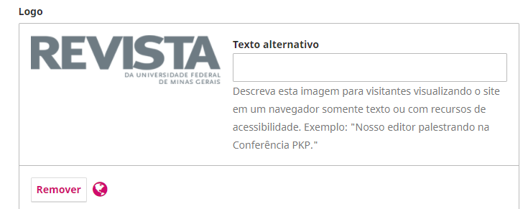
https://docs.pkp.sfu.ca/designing-your-journal/en/inclusive-and-accessible-theming#alternative-text-for-images

Slide 25
dic@ 2
HOSPEDAGEM – ATUALIZAÇÃO DE VERSÃO – MIGRAÇÃO DE COLEÇÕES - PRESERVAÇÃO

Slide 26
HOSPEDAGEM - ATUALIZAÇÃO DE VERSÃO MIGRAÇÃO DE COLEÇÕES - PRESERVAÇÃO
Hospedagem > garantir backup confiável > tempo > distância reprodutível
Atualização > no mesmo servidor
Migração > mudar de servidor > muda URLs dos artigos
Atualização ou Migração > parar a revista pelo tempo necessário – aviso em tela
Segurança do sistema e Recaptcha
LOCKSS > Rede Cariniana Brasil - PKP

Slide 27
dic@ 3
HIPERMÍDIA - MOBILE - FORMATOS DE ARTIGOS - ACESSÍVEL

Slide 28
HIPERMÍDIA - MOBILE FORMATOS DE ARTIGOS - ACESSÍVEL
No sumário em cada idioma > MP3 - MP4 – HTML - XML
https://periodicos.sbu.unicamp.br/ojs/index.php/rdbci/issue/view/1645
OJS3+ já tem interface mobile
E os PDFs e HTMLs? São também legíveis mobile?
Artigo > fonte verdana, courier, arial... > tamanho 14 p/ texto e 16 p/ título
TÍTULOS DOS ARTIGOS não podem ser grafados em caixa alta/ normas
XML para interoperabilidade entre sistemas > SciElo – Redalyc
Live com autores ao publicarem novo fascículo ou novo artigo
Autodescrição e áudio do artigo > acessibilidade
http://ocs.abecbrasil.org.br/index.php/abecmeeting/abecmeeting2020/paper/view/233
https://periodicos.sbu.unicamp.br/ojs/index.php/rdbci/issue/view/1645

Slide 29
dic@ 4
IDENTIFICADORES DIGITAIS PERSISTENTES: DOI - ORCID

Slide 30
IDENTIFICADORES DIGITAIS PERSISTENTES DOI - ORCID
Após migração reenviar DOIs para Crossref/atualizar URLs/novo servidor
Mesmo radical – mudança de sufixo > como proceder? > designar DOIs
Publicação contínua > sufixo/DOI substituir páginas por ID do artigo
No Sumário manter página i-f de cada artigo e não ID > visão do leitor
Páginas no sumário > fluxo editoração > agendamento > páginas/artigo
DOI para cada idioma e/ou formato > desvantagens para a revista
ORCID gratuito para autores > anuidade para instituições membro
ORCID padrão internacional > aberto > interoperável > desambigua citações

Slide 31
dic@ 5
PLUGINS

Slide 32
PLUGINS
DOI - https://docs.pkp.sfu.ca/doi-plugin/en/ - https://www.contentmind.com.br/cursos/doi/
ORCID - https://docs.pkp.sfu.ca/orcid/en/ - https://www.contentmind.com.br/cursos/orcid/
Blocos personalizados > barra lateral com indexadores etc.
Nuvem de palavras-chave
Paperbuzz > mostra altmetrias na página de resumo de cada artigo
Google analytics > exige conta > gratuito
Plubons > absorveu ResearcherID/Clarivates > banco de avaliadores
Reference linking > gratuito > inclui DOI nas referências dos artigos
Indexação no Google Acadêmico > automático quando publicado
Exportação para DOAJ > PUBMED > idem idem exportação crossref
...

Slide 36
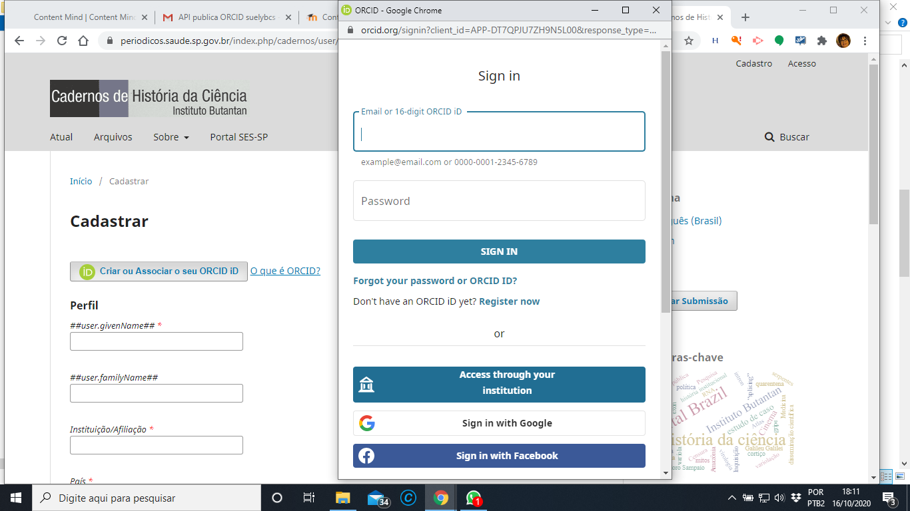
Interoperabilidade/autoupdate entre OJS3.1.2+ e ORCID > mesmo nome e mesmo e-mail

Slide 37
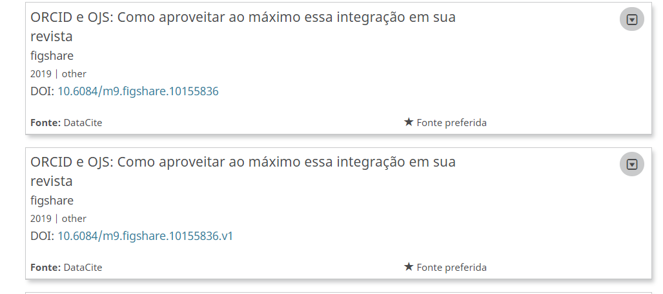

Slide 38
dic@ 6
ÍNDICE-H – INDEXADORES - AVALIADORES – DIVULGADORES – MÉTRICAS - ESTATÍSTICAS

Slide 39
ÍNDICE-H – INDEXADORES - AVALIADORES DIVULGADORES – MÉTRICAS ESTATÍSTICAS
Google Acadêmico – dic@s do Google Acadêmico
Índice-H > perfil no GA e ativar plugin em OJS para indexação automática
Avaliadores e Divulgadores não são Indexadores > separar listas no site
Importância das métricas (citações) e altmetrias (like, view, download, share...)
Estatísticas > artigos – atividade editorial – usuários – geração de relatórios

Slide 40
https://docs.pkp.sfu.ca/admin-guide/en/statistics#frequently-asked-questions
Estatísticas
Este capítulo do Guia do Administrador fornece uma visão geral das estatísticas no Open Journal Systems (OJS) e, por extensão, no Open Monograph Press (OMP). Ele contém diretrizes gerais de uso para cenários comuns adequados para editores e gerentes de periódicos usarem. Ele também contém alguns detalhes técnicos adequados para administradores de sistemas. Sempre que possível, tentamos distinguir entre as duas áreas de especialização.
Os tipos de estatísticas disponíveis no OJS 3.2 e posterior são Artigos, Atividade Editorial e Usuários. Há também uma seção Gerador de Relatórios para a produção de vários relatórios a partir de alguns dos dados disponíveis.

Slide 41
dic@ 7
PRINCIPAIS CRITÉRIOS COMUNS NOS INDEXADORES

Slide 42
PRINCIPAIS CRITÉRIOS COMUNS NOS INDEXADORES
Volume de citações na base indexadora pretendida
Sistema detector de similaridade – antiplagiarismo
Direitos autorais > licenças CC compatíveis com normas da revista
Clareza quanto a observância de preceitos éticos - COPE?
Se artigos seguem a norma adotada para citações e referências
Periodicidade e/ou quantidade mínima/ano de artigos (por área)

Slide 43
dic@ 8
IDIOMAS

Slide 44
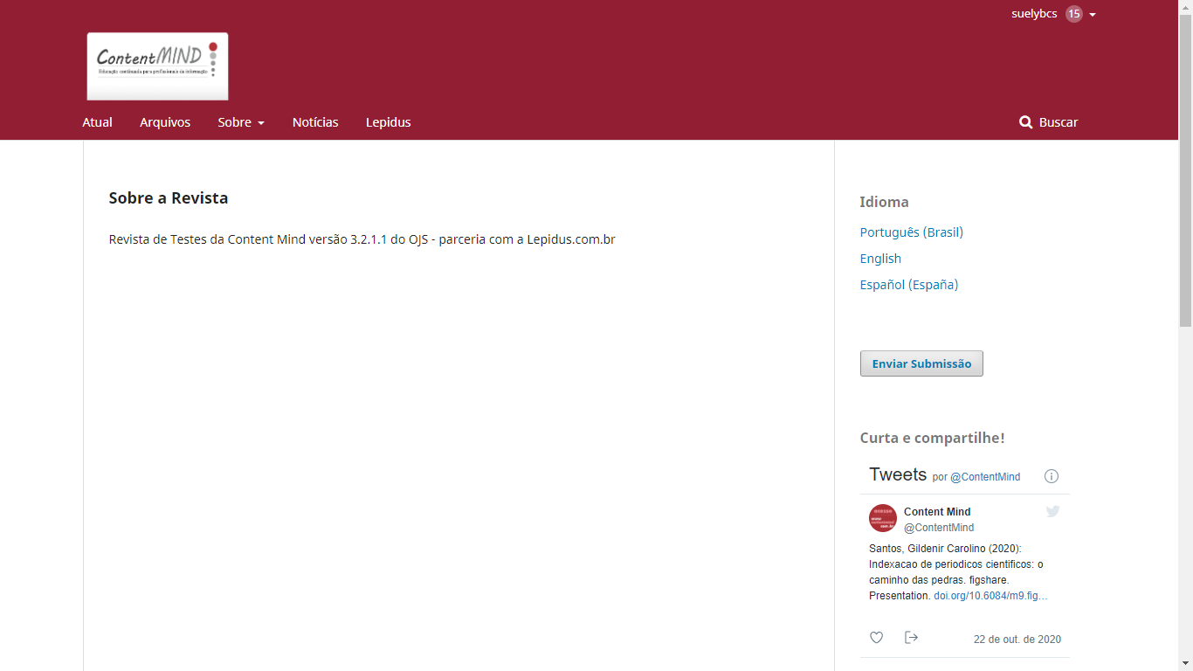

Slide 45
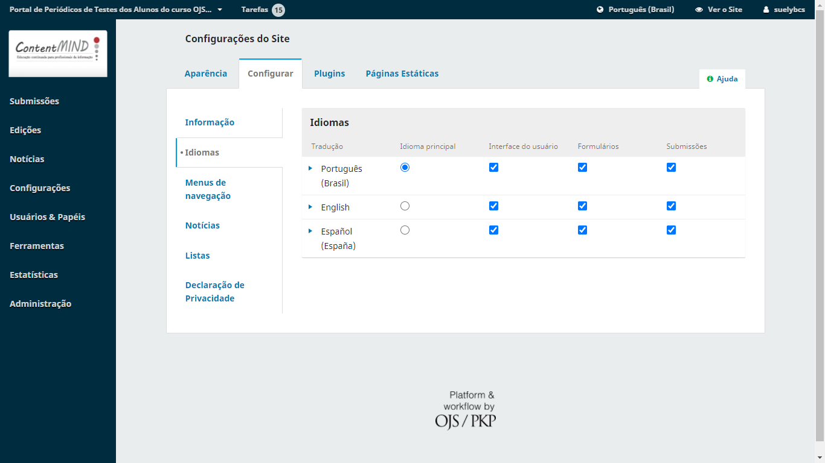

Slide 46
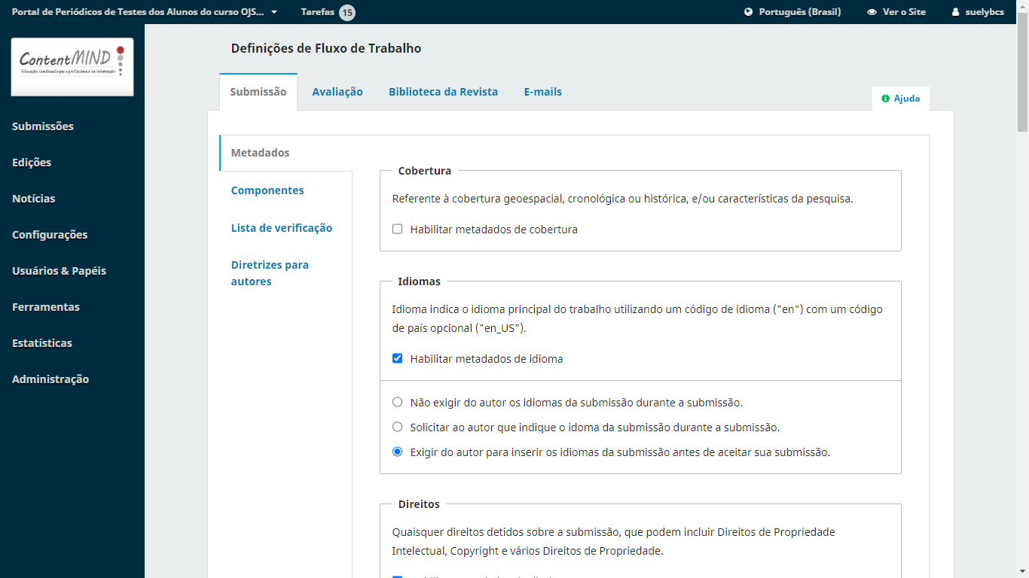

Slide 47
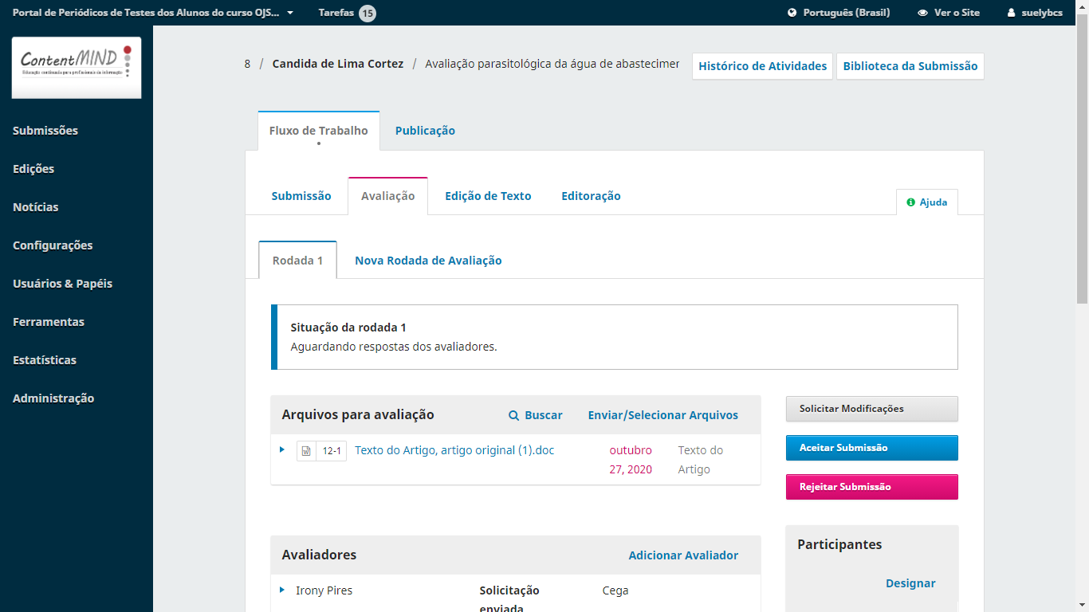

Slide 48
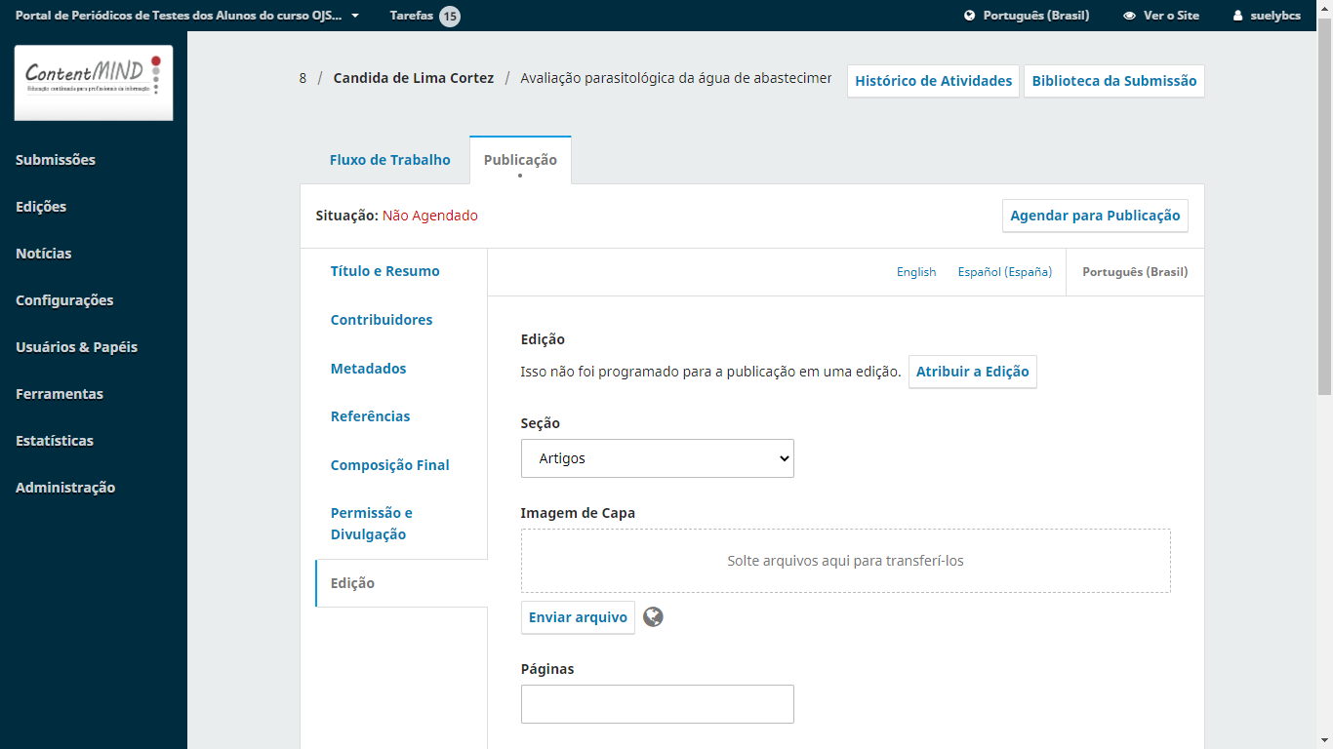

Slide 49
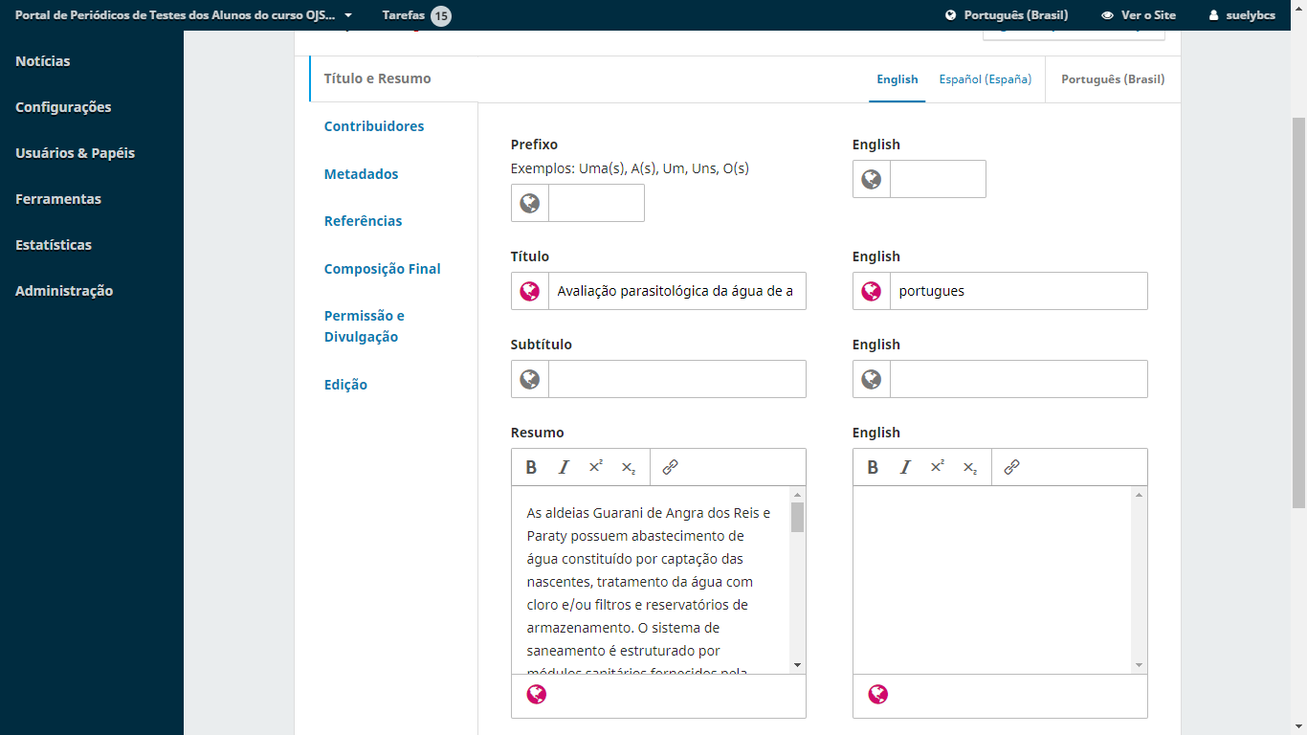

Slide 50
dic@ 9
SAIBA+

Slide 51
Saiba+
Heredia, Ana; Soares, Suely de Brito Clemente; Damiano, Ligiana Clemente do Carmo (2020): Conversando sobre ORCID para autores e revistas. ORCID. Presentation. https://doi.org/10.23640/07243.12640562.v1 - link para o vídeo > https://www.gotostage.com/channel/3065235363405651462/recording/8cb46448482b4b3cb5112f46ab3ead82/watch
Santos, G. C., Soares, S. de B. C., & Nunes, T. (2020). Importância da obtenção do DOI via Crossref para potencializar publicações científicas: um guia para editores científicos . Boletim Técnico Do PPEC, 5, e020012. Recuperado de https://econtents.bc.unicamp.br/boletins/index.php/ppec/article/view/9398
Soares, Suely de Brito Clemente; Heredia, Ana (2019): ORCID e OJS: Como aproveitar ao máximo essa integração em sua revista. figshare. Presentation. https://doi.org/10.6084/m9.figshare.10155836.v1 - slides e vídeo disponíveis

Slide 52
Saiba+
SOARES, Suely de Brito Clemente. ORCID: o identificador digital persistente que personaliza o autor. In: SANTOS, Gildenir Carolino; MARTINS, Valéria dos Santos Gouveia. Ciência aberta, sistemas e ambientes de informação: do acesso às boas práticas de pesquisa. Campinas, SP: NE-SBU, 2019. (Coleção SBU). p. 102-112. Disponível em: https://econtents.bc.unicamp.br/omp/index.php/ebooks/catalog/book/978-85-85783-98-3 . Acesso em: 16 out. 2019
SOARES, Suely de Brito Clemente. Identificadores Digitais para pesquisadores (ORCID) e para publicações científicas (DOI). Paramétrica: Revista do Programa de Pesquisa, Produção e Divulgação Científica da FEAMIG, v. 10, n. 11, 2019. Disponível em: http://parametrica.emnuvens.com.br/parametrica/article/view/157/pdf . Acesso em: 16 out. 2019.

Slide 53
https://docs.pkp.sfu.ca/admin-guide/en/
Release versão 3.2.1+
https://pkp.sfu.ca/2020/06/22/ojs-omp-and-ops-3-2-1-release/
https://docs.pkp.sfu.ca/#appojs3
https://docs.pkp.sfu.ca/dev/plugin-guide/en/
Learning OJS 3.2: A Visual Guide to Open Journal Systems
https://docs.pkp.sfu.ca/learning-ojs/en/

Slide 54
OJS 3.2.1.1+ dic@s Suelybcs
Imagem em QR-Code para acesso
ao meu ORCID via celular
WhatsApp > 19-99767-1039
suelybcs@contentmind.com.br
Slides e vídeo > https://figshare.com/authors/Suely_de_Brito_Clemente_Soares/5470187
SOARES, S.B.C 27out2020 - Conteúdo licenciado com uma Licença Creative Commons Atribuição-NãoComercial-SemDerivações 4.0 Internacional

